Slide 1


BMÜ-421 Benzetim ve Modelleme MATLAB SIMULINK
İlhan AYDIN

Slide 2
SIMULINK ORTAMI
Simulink bize karmaşık sistemleri tasarlama ve simülasyon yapma
olanağı vermektedir.
Mühendislik sistemlerinde simülasyonun önemi gün geçtikçe artmaktadır.
Sistemlerin tasarımında büyük oranda bilgisayar simülasyonlarından faydalanmakta, mümkün olduğunda tasarımın test aşamaları da bilgisayarlar yardımıyla yapılmaktadır.
Günümüzde mühendislik alanında en çok kullanılan programlardan birisi MATLAB'dir.
Simulink, MATLAB ile birlikte bütünleşik olarak çalışan bir simülasyon
ortamıdır.
Sürekli zamanlı ve ayrık zamanlı sistemleri ,veya her ikisini de içeren
hibrit sistemleri desteklemektedir.
İçinde birçok alt sistemi blok olarak barındırdığından sürükle-bırak yöntemiyle birçok sistemi bir-kaç dakikada kurarak simule edebilir, değişik durumlardaki cevabını test edebilirsiniz.
Bunun için Simulink bizlere zengin bir blok kütüphanesi sunmaktadır.

Slide 3
SIMULINK ORTAMI
Simulink Kütüphanesi:
Simulink'i çalıştırdığınızda karşınıza Simulink kütüphanesi gelecektir.
Simulasyon yaparken kullanacağımız bloklar kategorilere ayrılmış
biçimde burada bulunmaktadır.
Blok Diyagramlar:Her bir blok sürekli zamanda ya da ayrık zamanda çıkış veren temel bir dinamik sistemi ifade eder.
Bloklar:Bloklar Simulink’in nasıl simule edileceğini bildiği temel dinamik sistemleri temsil eder.
Durumlar:Bloklar durumlara sahip olabilirler. Simulink İntegral alıcı (integrator) bloğu duruma sahip bloklara bir örnektir.
Değiştirilebilir Parametreler:
Birçok blok parametresi değiştirilebilirdir. Örneğin Kazanç bloğunun kazanç parametresi değiştirilebilir parametredir.
Veri Tipleri: SIMULINK’te desteklenen int8,double ve boolean gibi
herhangi bir dahili veri tipini kullanabilir.

Slide 4
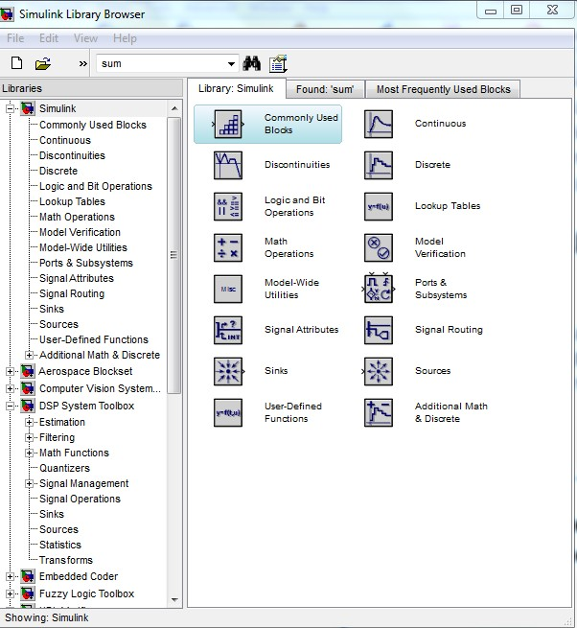
SIMULINK ORTAMI

Slide 5
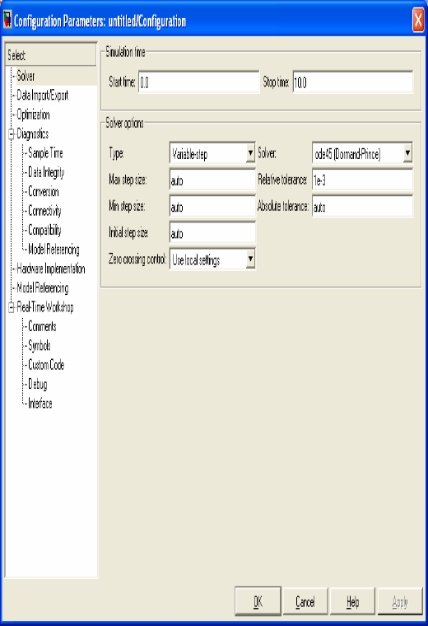
Simülasyon Zamanı Ayarlama

Slide 6
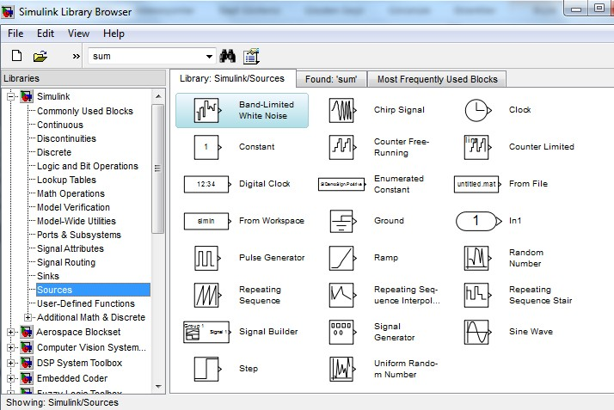
Sinyal Üretme

Slide 7
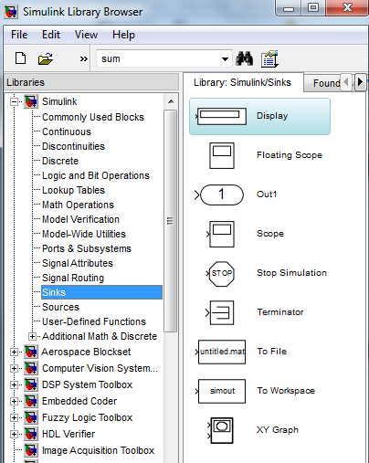
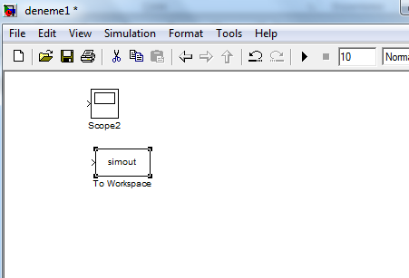
Simülasyon Sonuçlarının Elde Edilmesi
Herhangi bir simgeyi seçip çalışma ortamına sürükleyip bırakarak ekleyebilirsiniz.

Slide 8
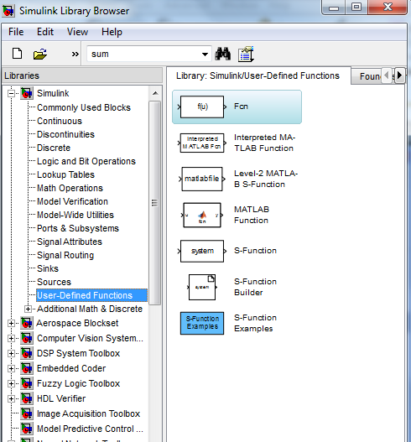
Kullanıcı Tanımlı Fonksiyonlar
Tanımladığınız .m file dosyalarını MATLAB Function ile ekleyebilirsiniz.

Slide 9
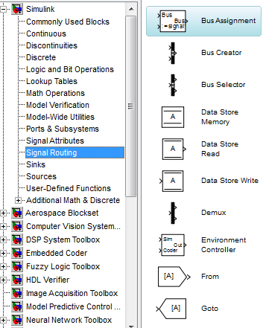
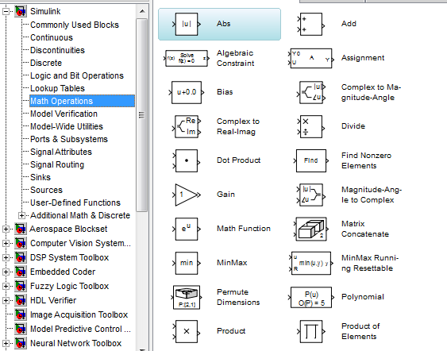
Diğer Fonksiyonlar
Sinyal yönlendirme
Matematiksel işlemler

Slide 10
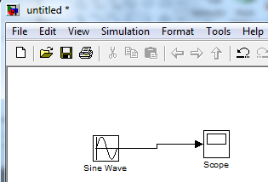
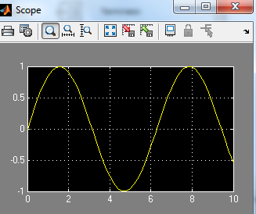
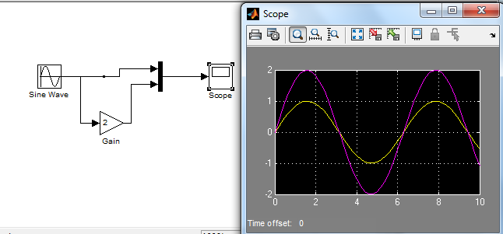
Blokların Bağlanması
Bloklar sürükle-bırak şeklinde çalışma ortamına eklenir.
Blokları bağlamak için kontrol tuşu basılı iken seçili bloktan diğerine tıklamak yeterlidir.

Slide 11
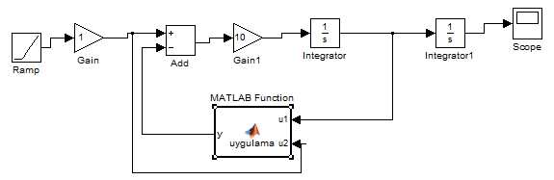
Kullanıcı Tanımlı Fonksiyonlar
function y = uygulama(u1,u2)
St1=1;
c=1;
if u2>St1 || u2<-St1 y=c*u1;
else
y=u2; end

Slide 12
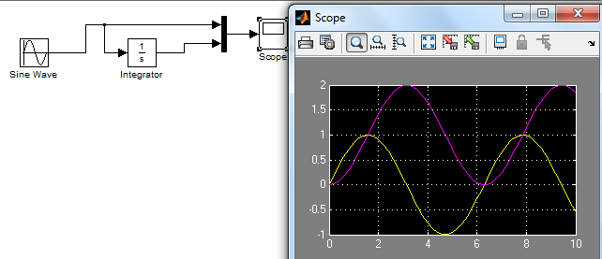
Örnek: Basit bir model oluşturmak

Slide 13
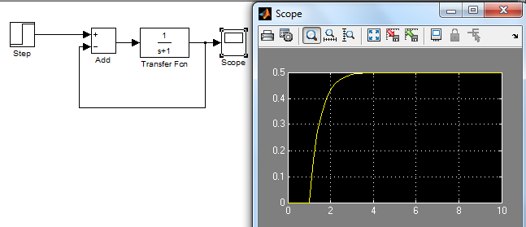
Model oluşturmak 2
( Basit bir oransal denetleyici tasarımı)

Slide 14
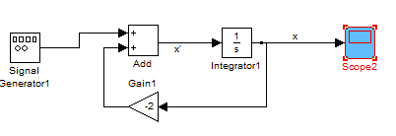
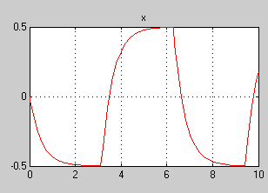
Diferansiyel denklemin modellenmesi
x’(t) = –2x(t)+u(t) şeklinde bir denklem verilsin.
Burada u(t) genliği 1 ve frekansı 1 rad/sec olan bir kare dalgadır.
İntegral alıcı girişin integralini alır ve x değişkenini üretir.
Toplama, sinyal generatör ve kazanç blokları eklenmelidir.

Slide 15
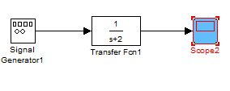
Diferansiyel denklemin modellenmesi
Aynı işlemi transfer fonksiyonu olarak ta yapabilirdik.
Model Transfer Fcn bloğunu kullanır. U girişini alarak x çıkışını verir.
Dolayısıyla blok x/u işlemini uygular.
Yukarıdaki denklemde x’ yerine sx yazarsak
sx=-2x+u
 x=u/(s+2)➔ x/u=1/s+2 olur.

Slide 16
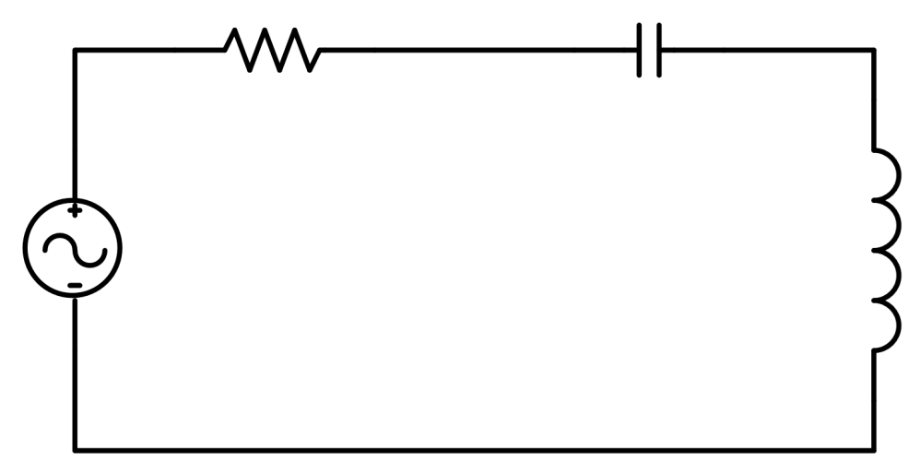
Problem: Aşağıdaki elektrik devresini simulinkte modelleyelim ve frekans değişimine göre akımı çizdirelim.
i
10 Ω 100 uF
+
v(t) = 5 sin ωt
–
ω 0 dan 2000
rad/s’ye değişir
0.01 H
Akımın ne olacağını gözlemleyelim.
Akım sinyalinin genliği frekans ω = 1000 rad/s
olduğunda maksimum olur

Slide 17
Devre nasıl modellenecek?
i
10 Ω
100 uF
+
v(t) = 5 sin ωt
–
0.01 H
v = iR + L ^{di} + ¹ ∫idt
dt C

Slide 18
Zamana göre diferansiyel denklem alınırsa:
Simulink
1 dv di R
d²i i
=
+
+
L dt dt L
dt²
LC
Laplace dönüşümü uygulanırsa:
^{sV} = ^{R} sI+ s²I + ^{I} L L LC
^{sV} = I ⎡s² + ^{R} s + ^{1 ⎤}
⎢ ⎥
L
⎣
L LC ⎦

Slide 19
Simulink
Böylece akım gerilimden elde edilebilir:
⎡
⎢
⎤
⎥
s(1/ L)
I = V⎢
₁ ⎥
R
⎢s² +
⎣
s +
⎥
L
LC ⎦
s(1/ L)
V
I
s² + ^{R} s + ¹
L LC

Slide 20
Simulink
Simulink’i kullanarak modeli oluşturalım:
s(1/ L)
s(100)
s² + ^{R} s + ¹
L LC
s² + 1000s + 1×10⁶
100s
i
s²+1000s+1e6
Sine Wave
Transfer Fcn
To Workspace
v
To Workspace1

Slide 21
Simulink
Frekansı değiştirip akımı gözlemleyebiliriz
5
Amplitude
v
Ramp
w
To Workspace3
To Workspace2
100s
i
1
sin
s²+1000s+1e6
1000
s
Dot Product2
Transfer Fcn1
To Workspace
Constant
Dot Product3
Integrator
Elementary Math
Problemin tanımlanmasından giriş 5sin(ωt) olduğu açıktır.

Slide 22
Simulink
1
0.5
0
-0.5
-1
0
0.1
0.2
0.3
0.4
0.5
0.6
0.7
0.8
0.9
1
5
0
-5
0
0.1
0.2
0.3
0.4
0.5
0.6
0.7
0.8
0.9
1

